Slide 1
Jurisdicción
Competencia
Asignatura: Técnica Notarial III
Docente encargado de curso: Esc. Rossina Merello
Material elaborado por: Esc. Mathías Chotola
Fecha: 2/03/2021

Slide 2
Resumen de Temas
Jurisdicción
Organigrama del Poder Judicial
Ministerio Público
Competencia
Criterios para su determinación
Casos Prácticos

Slide 3
JURIDISCCION
Función Jurisdiccional.
Tarigo: “puede categorizarse como la actividad del estado que consiste en administrar justicia, naturalmente, a través de los órganos jurisdiccionales que el Estado instituye a tal efecto”
Guasp: “la jurisdicción o más precisamente la función jurisdiccional es la especifica función estatal por medio de la cual el Estado satisface pretensiones”
Definición legal: Art 6 LOT
Clasificación de la jurisdicción
Según la pertenencia o no del órgano al Poder Judicial: 1) Común o ordinaria
2) Jurisdicciones especiales.
Según exista o no contienda a tratar por los órganos: - Contenciosa
- Voluntario.

Slide 4
ESTADO URUGUAYO
PODER EJECUTIVO: Es ejercido por el Presidente de la República, actuando con el Ministro o Ministros correspondientes.
PODER LEGISLATVO: Es ejercido por la Asamblea General compuesta por la cámara de senadores y la cámara de diputados, actuando conjunta y/o separadamente, según la Constitución.
PODER JUDICIAL : Es ejercido por la Suprema Corte de Justicia y sus dependencias, contando con independencia en la materia de su competencia conforme lo dispone la Constitución.

Slide 5
MINISTERIO PUBLICO
Fue creado por decreto ley 15.365 de 30 de diciembre de 1982.
Ley 19.334 14 de julio 2015 creó la Fiscalía General de la Nación como servicio descentralizado.
¿Cuándo interviene?
Art- 649 ley 19355 de 19 de diciembre de 2015, modificó redacción de los artículos 27,28 y 29 del C.G.P restringiendo los modos de intervención del Ministerio Público en el proceso no penal.
Formas de intervención:
Art. 28 - intervención como parte principal.
Art. 29 - intervención como tercero.

Slide 6
COMPETENCIA
Concepto:
Rocco: “la competencia es la jurisdicción que en concreto corresponde a cada magistrado”
Chiovenda “El conjunto de causas en que (un Tribunal) puede ejercer, según la ley, su jurisdicción”
Definición legal: Art. 6 LOT.
Criterios para determinar la competencia
Criterio Objetivo: -territorial
-material
-temporal
-cuantía
Criterio Subjetivo o Funcional.

Slide 7
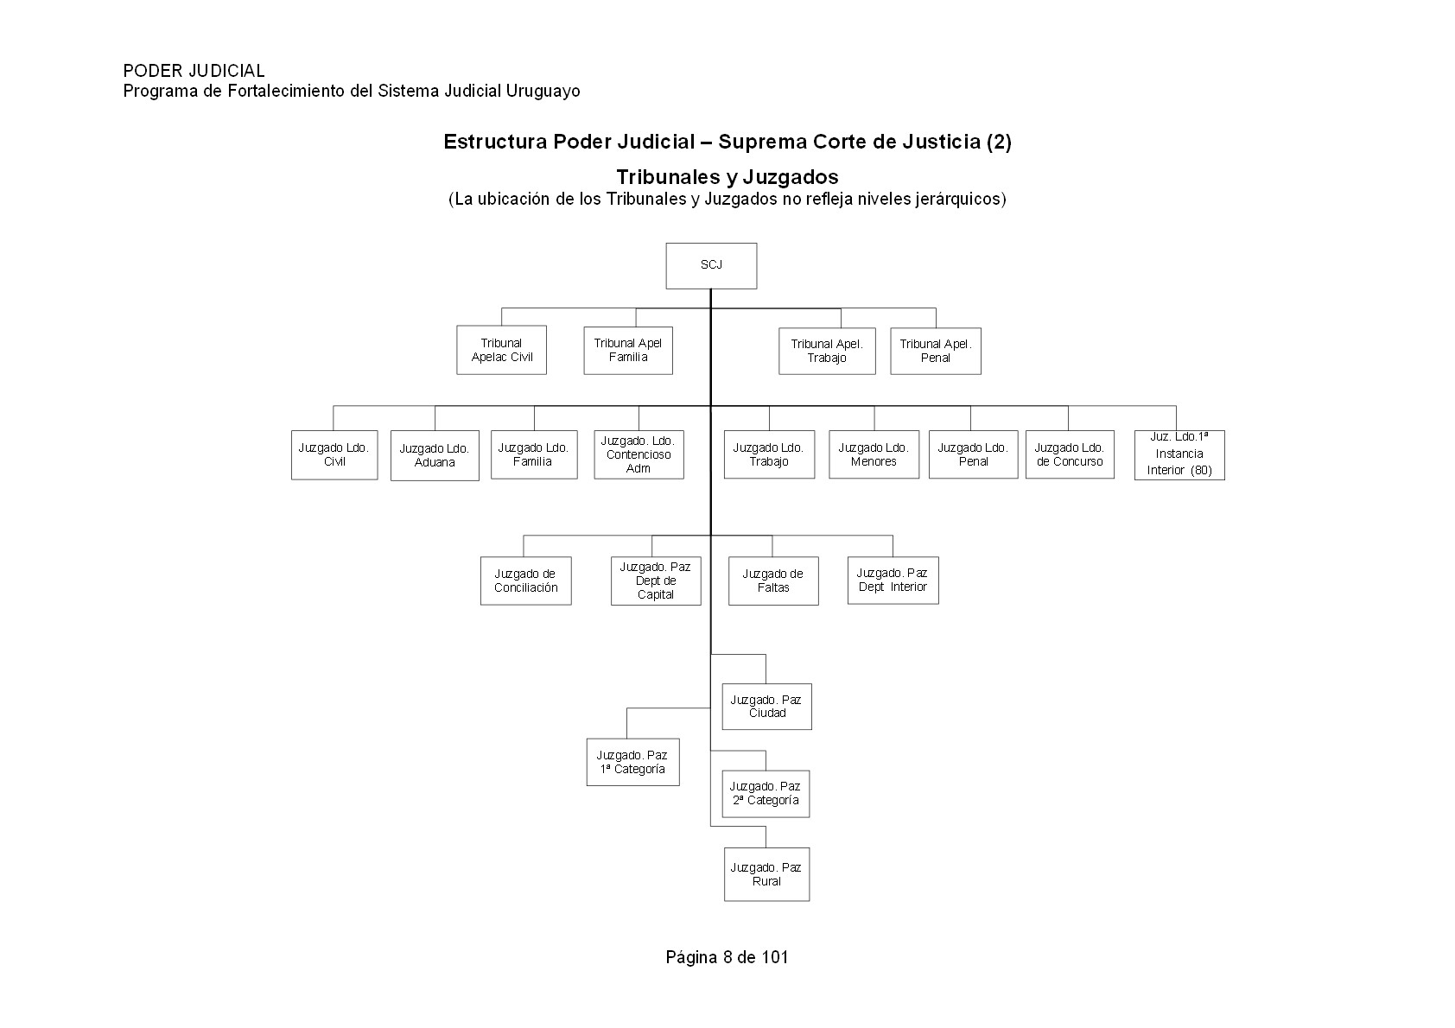

Slide 8
CRITERIO TERRITORIAL O DE LA NATURALEZA DE LA ACCION: Se regula sobre la base de la distinción de la naturaleza real o personal de la acción que se ejercita en cada caso.
ACCIONES PERSONALES ART 21 LOT: “Lugar en que deba cumplirse la obligación y a falta de designación expresa o implícita de lugar, a elección del demandante, el del domicilio del demandado o el del lugar donde nació la obligación, si hallándose en él este último aunque sea accidentalmente, puede ser emplazado”. Ej: Daños y Perjuicios derivados de un accidente de tránsito.
En los procesos voluntarios se aplica por analogía el art 21 de la LOT, por no existir norma expresa. DOMICILIO DEL GESTIONANTE.
ACCIONES REALES ART 15 LOT: “Es tribunal competente para conocer de los juicios en que se ejerciten acciones reales sobre bienes inmuebles, el del lugar en que este la cosa litigiosa” Ej: Prescripción adquisitiva.

Slide 9
      CRITERIO CUALITATIVO O MATERIAL: Según la naturaleza del caso: CIVIL, FAMILIA LABORAL, PENAL, etc.
      CRITERIO DEL MONTO DEL ASUNTO O DE LA CUANTIA: Por acordada 8092 de fecha 3 de diciembre de 2020 se modificó a partir del 1 de febrero de 2021 los valores de la competencia establecidos por la LOT (15.750):
      Hasta $650.000- Juzgado de Paz Departamental de la Capital
      Mas de $ 650.000 Juzgado Letrado en lo Civil
      NO SE APLICA EN MATERIA DE FAMILIA
      CRITERIO TEMPORAL
      En Montevideo: ORDA
      En el interior- CIVIL: El régimen general para determinar el turno esta establecido por la Acordada 4.227 art 3 en la redacción del Decreto 166/79 -con valor de Acordada por Acordada 6.806.
      FAMILIA: Acordada 6.997.
      Art 36 C.C . SUCESIONES.
      Art 69 BIS LOT.
      Turnos de los Juzgados de Paz Departamentales del Interior
      Por Acordada 7.806, art 3 en redacc. Ac 7.312, en ciudades que existen dos Juzgados de Paz Departamentales, conocen: a) Sin Juez de Paz Adscripto: 1er Turno: del 1 al 12; y 2º Turno del 13 a fin de mes. b) Si cuentan con Juez de Paz Adscripto para el Registro de Estado Civil, son aproximadamente quincenales.
      Por Ac 7.366 ( para Maldonado y Paysandú ) y Ac. 7.418 (para Salto), en tanto cada una de estas ciudades tiene tres Juzgados de Paz Departamentales, los turnos son aproximadamente decenales.
      CRITERIO SUBJETIVO O FUNCIONAL
      Este criterio se aplica según el grado en que el Tribunal actúa: en primera instancia
      en segunda instancia

Slide 10
CASOS PRACTICOS
Sucesión de Alberto Díaz fallecido en Buenos Aires el 21 de diciembre de 2019, último domicilio de Alberto Díaz, en la Ciudad de Salto.
Rectificación de Partida de nacimiento de Luis Gomes por ser el apellido correcto Gómez, ocurrido el nacimiento 2 de enero de 1986, en la ciudad de Florida, actualmente se domicilia en la ciudad de Durazno.
Juicio de Prescripción adquisitiva respecto al terreno baldío padrón 8000 de la ciudad de Fray Bentos. El demandado se domicilia en Montevideo. Valor Real $4.000.000.
Se inicia juicio ejecutivo cambiario, por incumplimiento en el pago de 1 vale por la suma de $ 2.000.000, suscrito en Trinidad el 12 de enero de 2019 con plazo de 1 año pagadero en el domicilio del acreedor en la ciudad de Minas. El deudor se domicilia en Montevideo.

